Slide 1
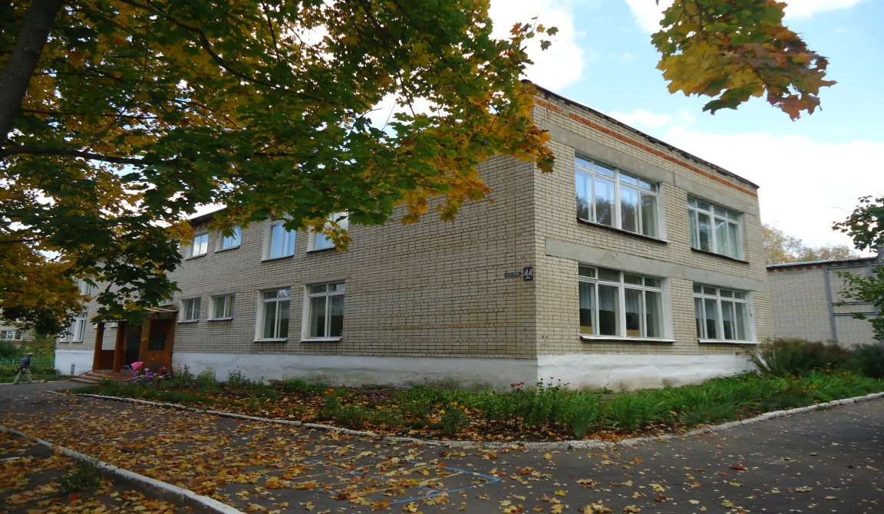
Муниципальное дошкольное образовательное учреждение
«Детский сад №71»

Slide 2
40 лет
тому назад
Был построен
детский сад.
И теперь
сюда спешат
Сотни маленьких ребят.

Slide 3
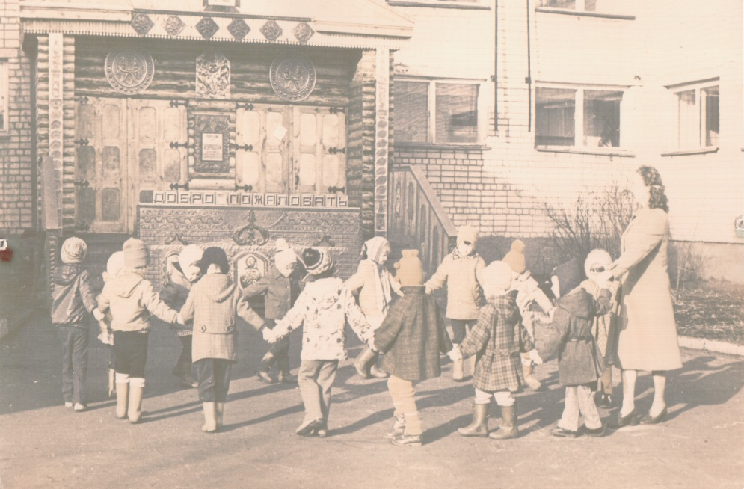
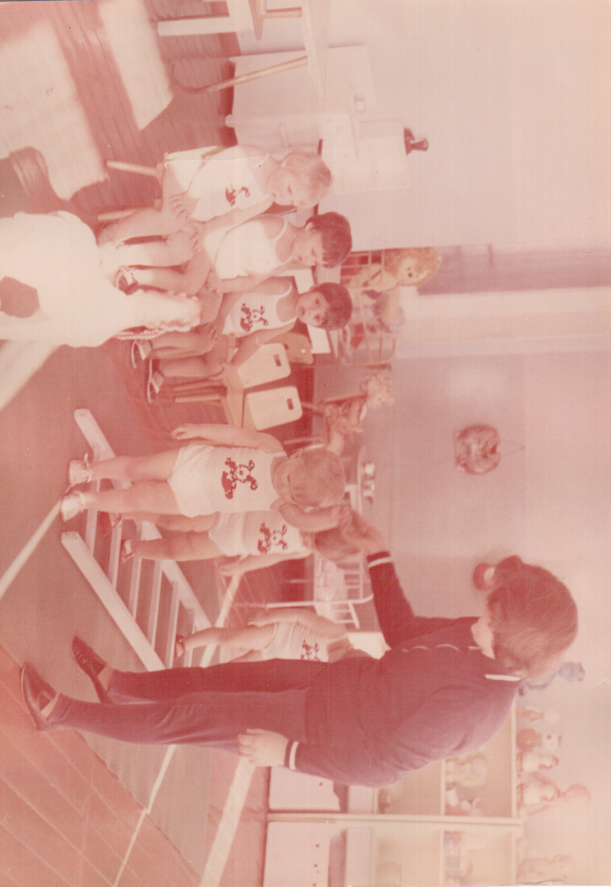
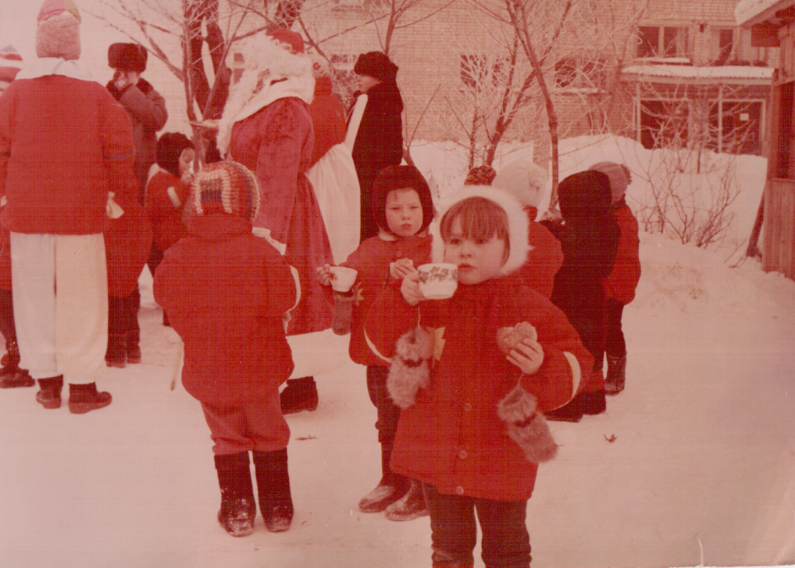

Slide 4
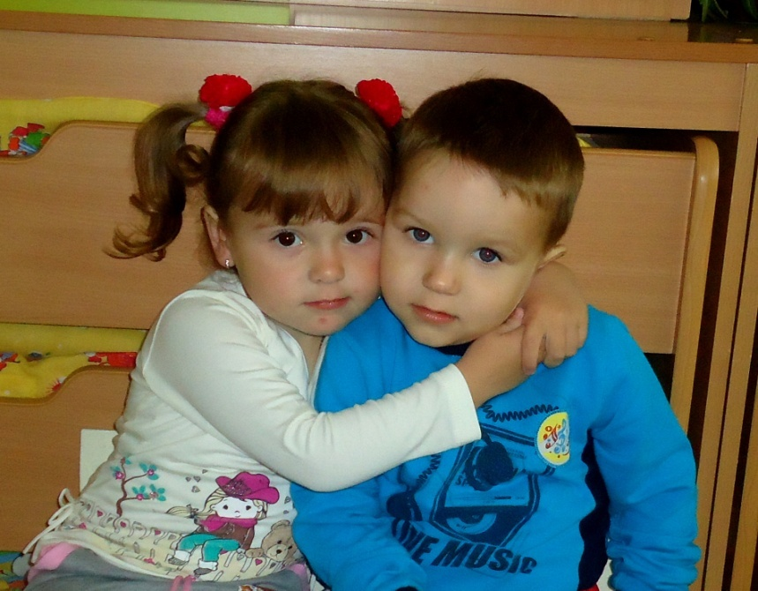
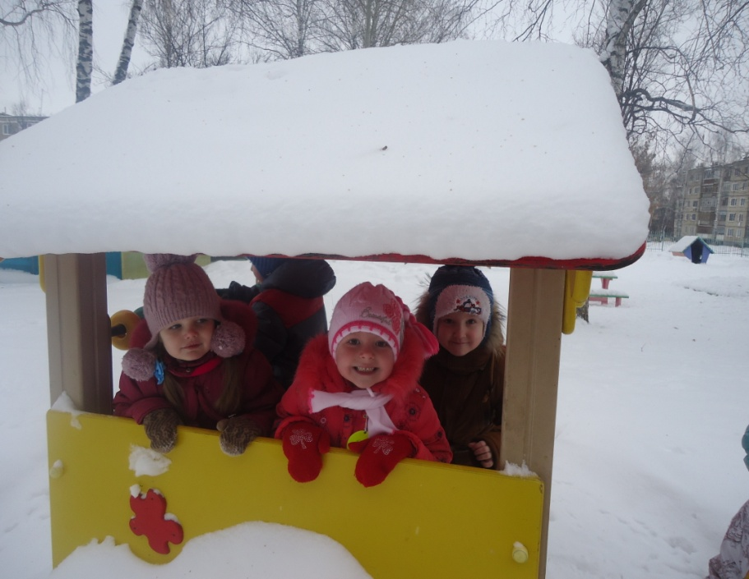
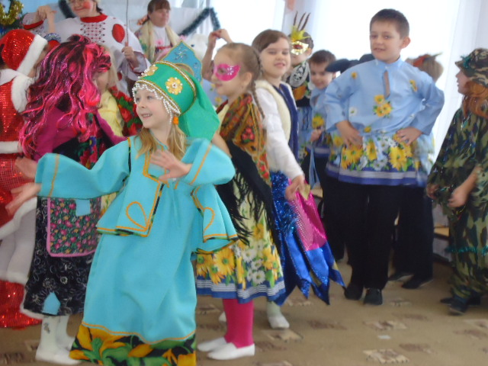
Детки в садике живут,
Здесь играют и поют,
Здесь друзей себе
находят,
На прогулку с ними ходят.

Slide 5
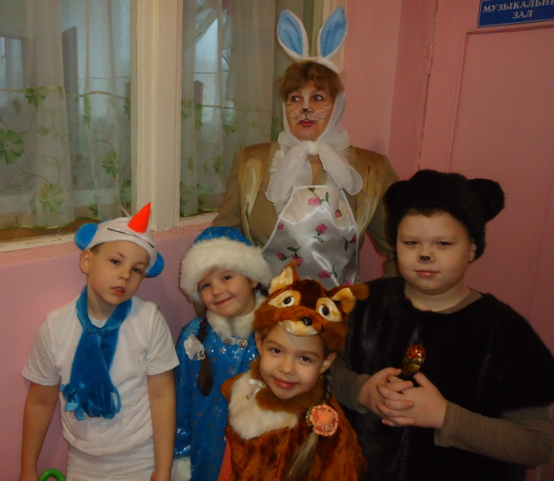
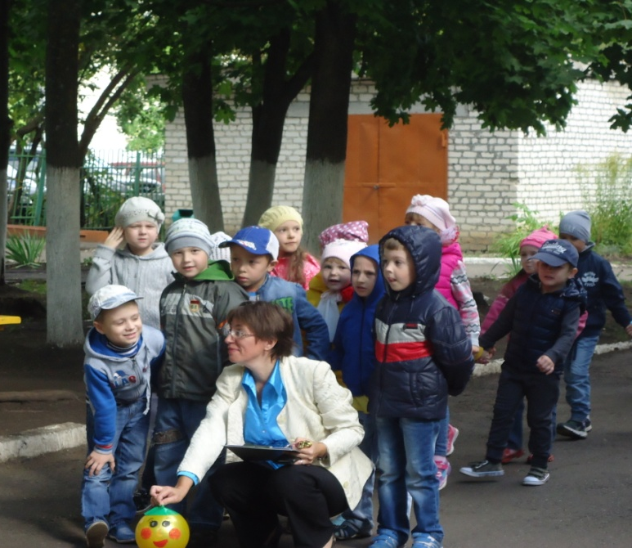
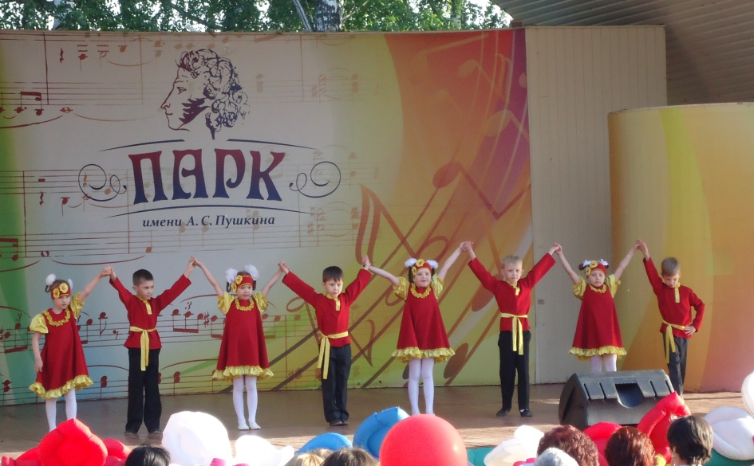
Вместе спорят и мечтают,
Незаметно подрастают.
Детский сад-второй наш дом.
Как тепло, уютно в нем!

Slide 6
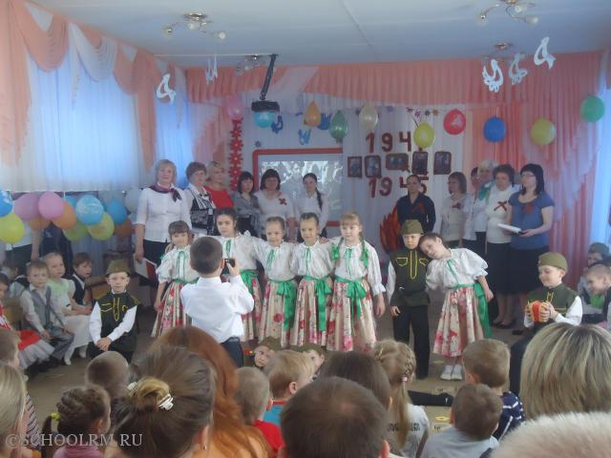
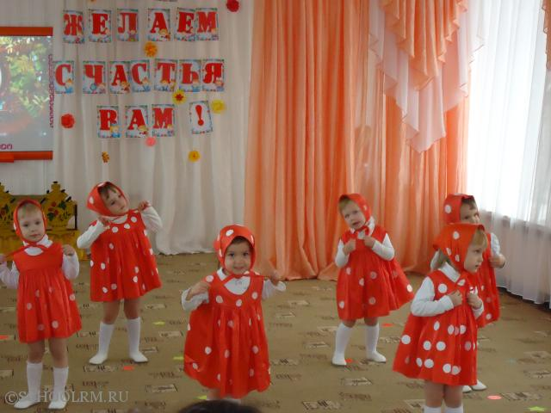
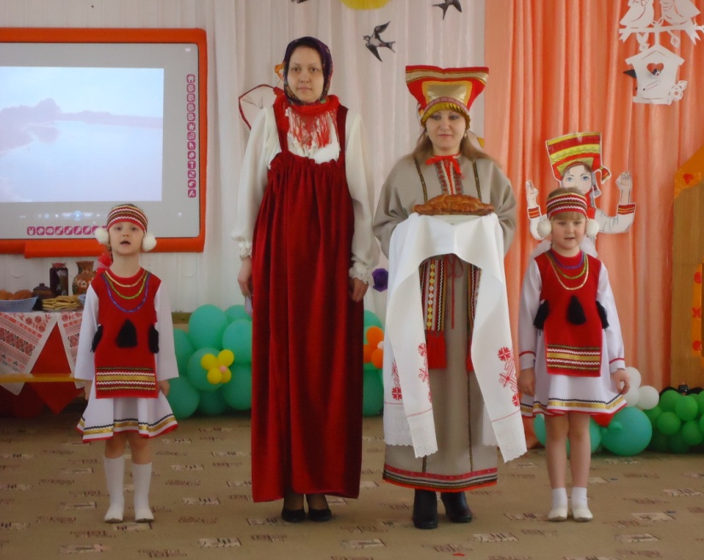
В этом доме все для нас-
Сказки, песни и рассказ,
Шумный пляс , тихий час,-
В этом доме все для нас!

Slide 7
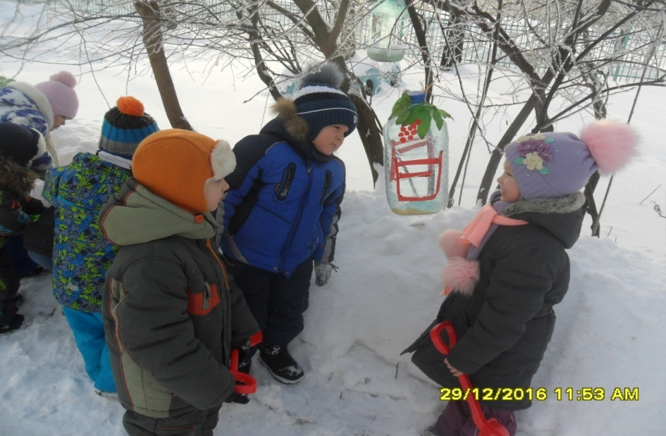
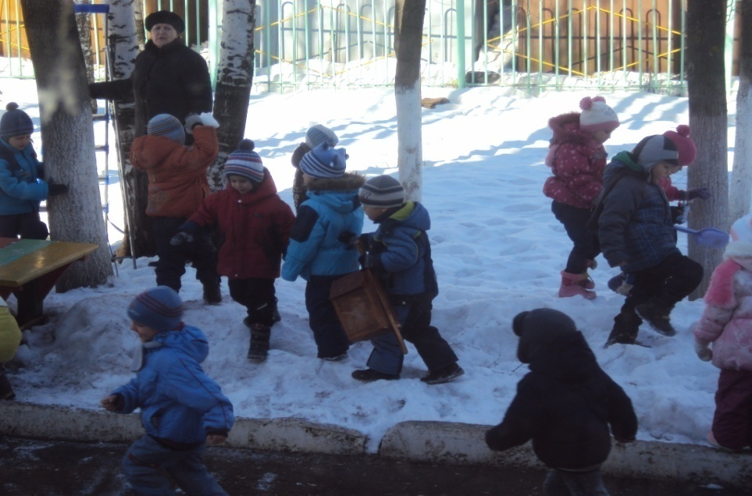
Там картинки на стене
И цветы на окне.
Захочу-поскачу
На игрушечном коне!

Slide 8
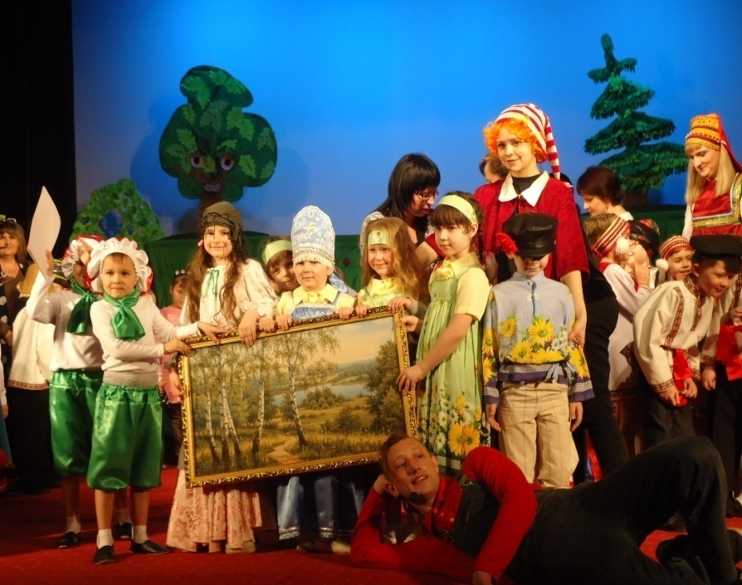
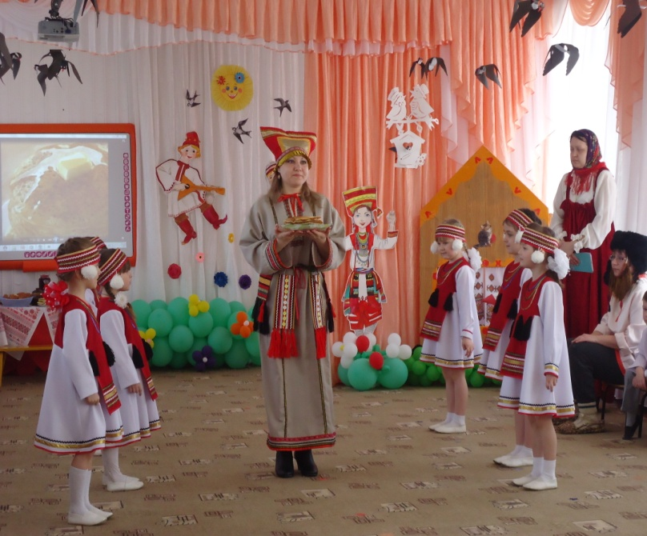
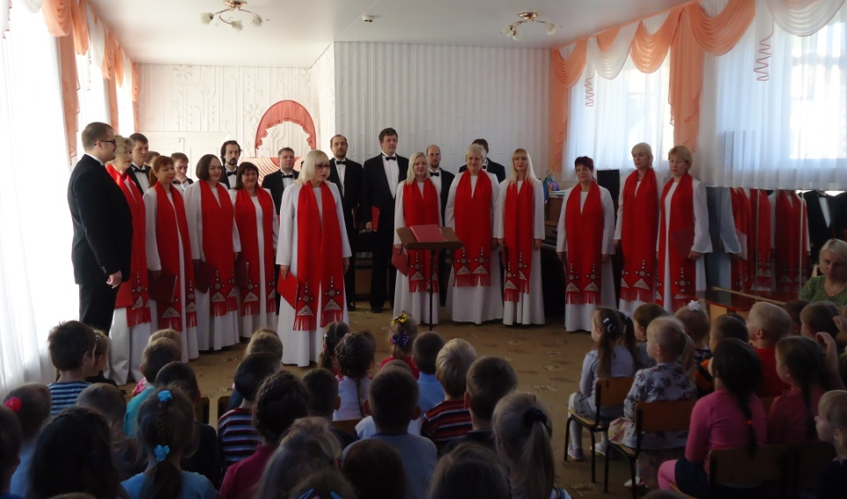
Любим музыку и сказки,
Наши песенки и пляски

Slide 9
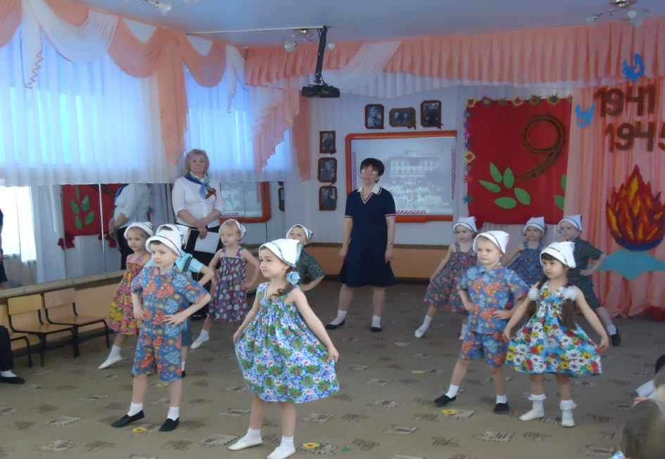
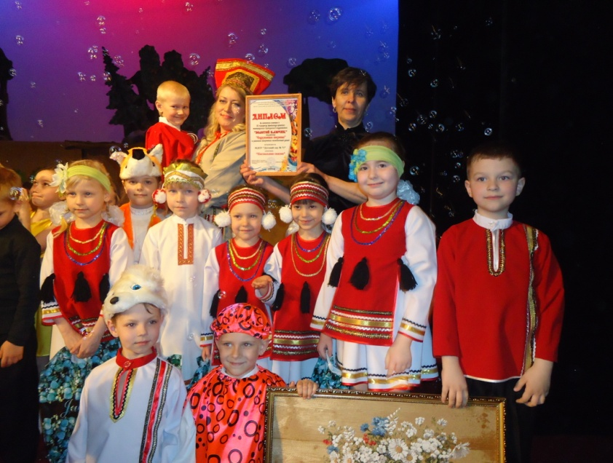
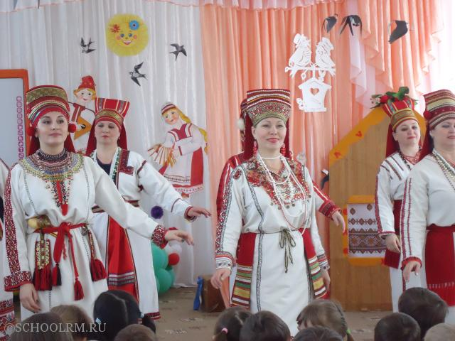
Любим игры в день рожденья
Любим праздник и веселье!

Slide 10
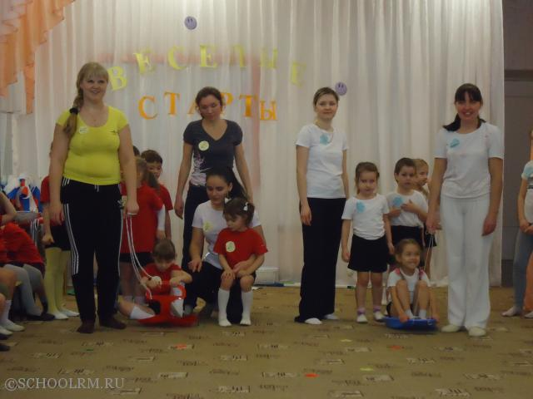
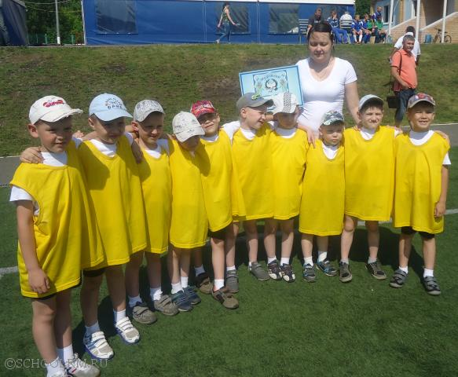
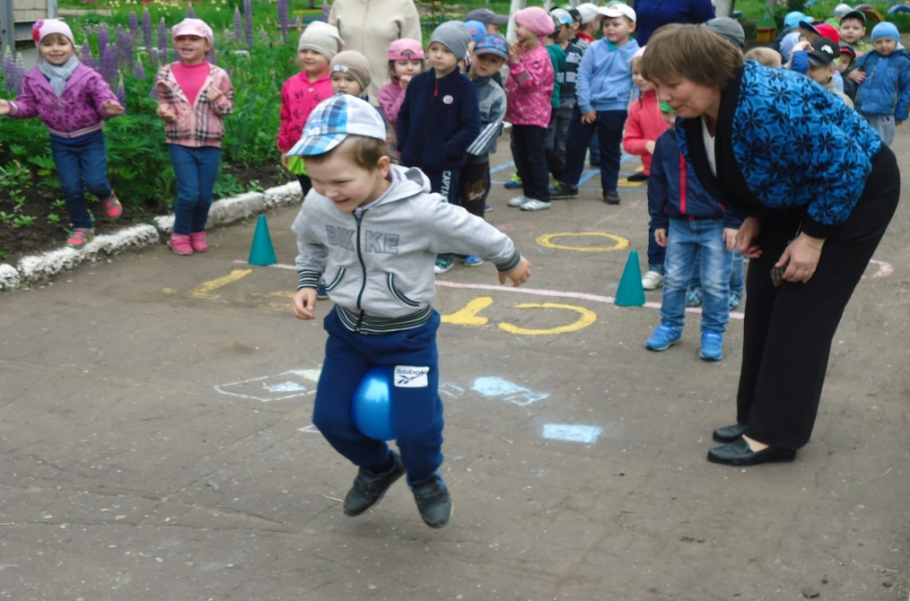
Детский сад, детский сад…
Почему так говорят?

Slide 11
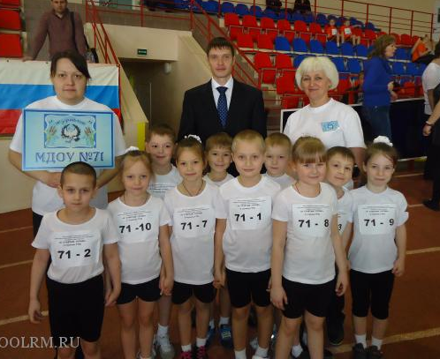
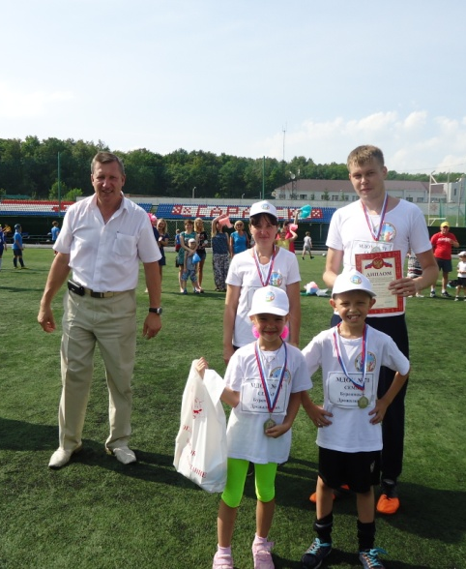
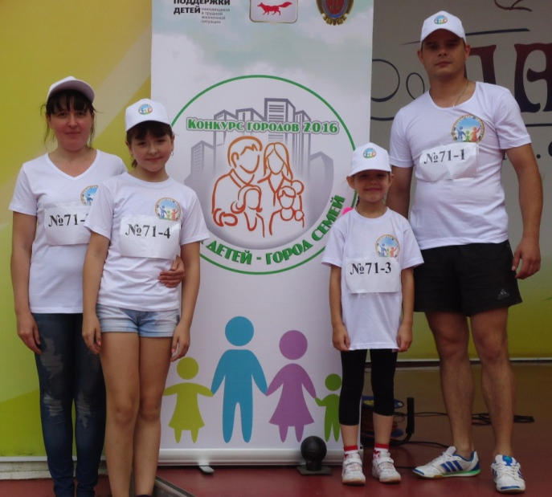
Потому, что дружно в нем
Мы одной семьей растем!

Slide 12
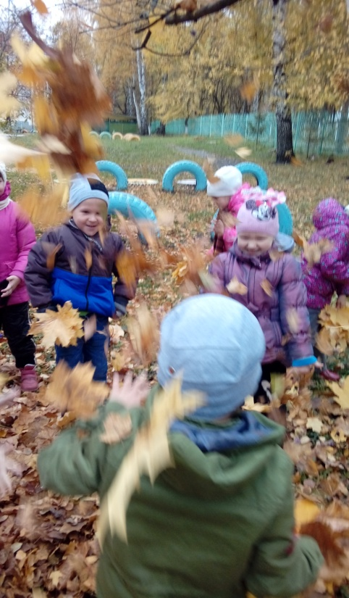
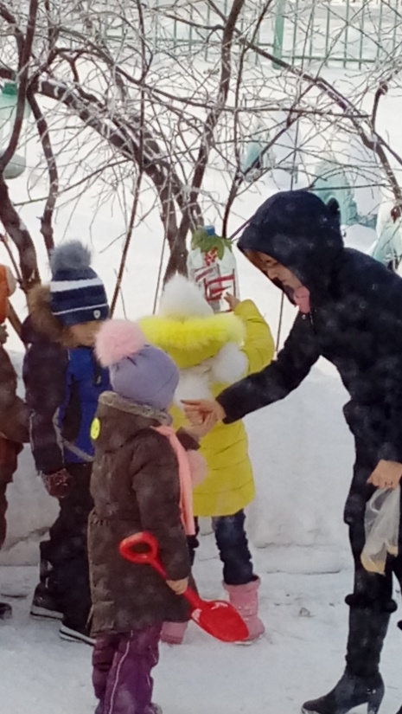
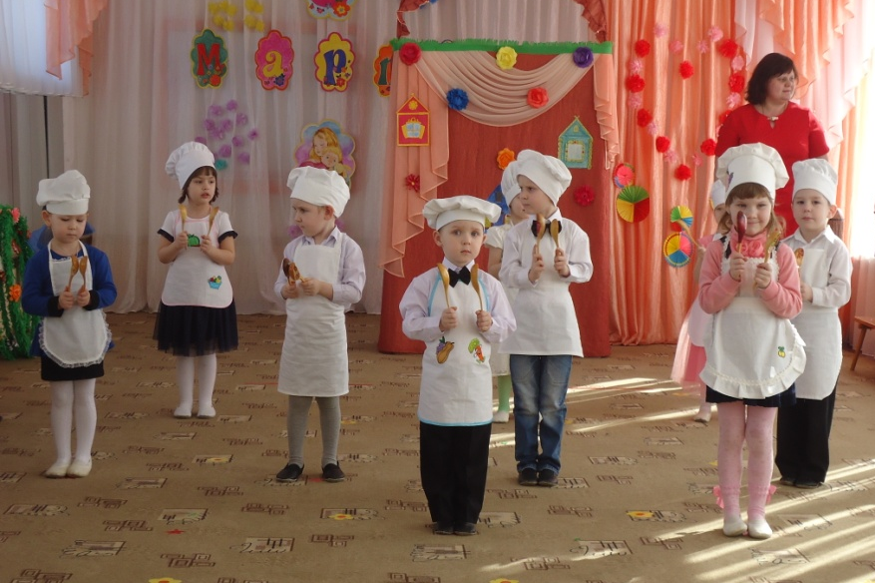
Вот какой хороший дом!
В нем растем мы
с каждым днем.

Slide 13
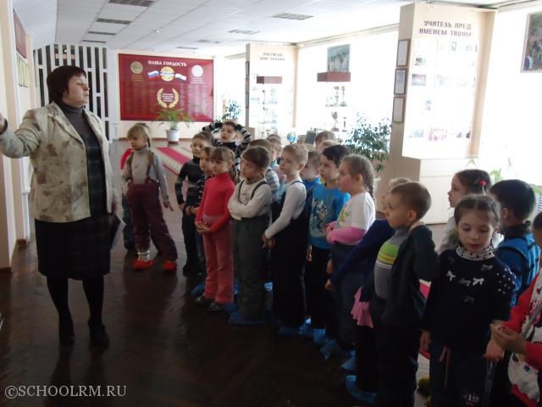
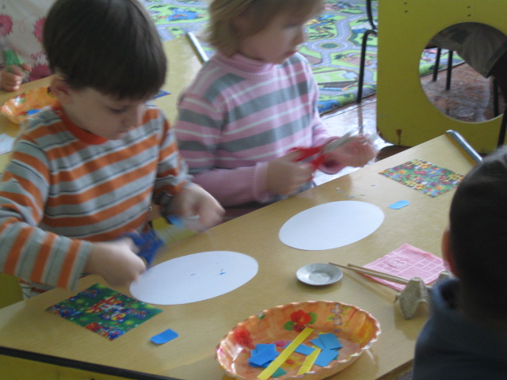
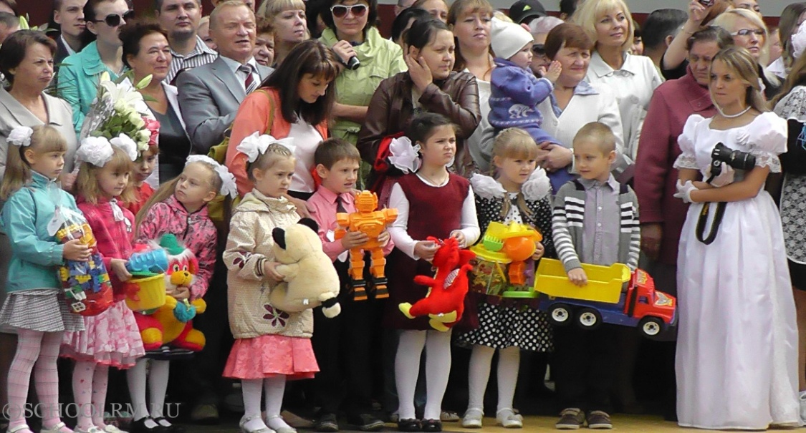
А когда подрастем,
Вместе в школу пойдем!

Slide 14
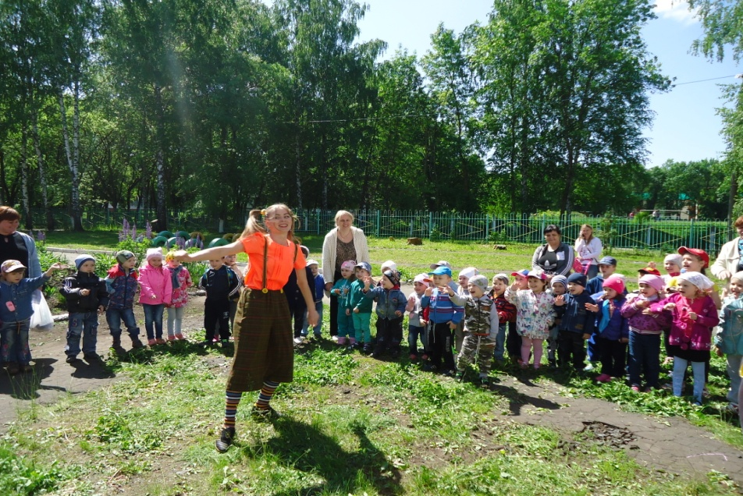
Детский сад-
второй наш дом,
Как тепло, уютно в нем!
Вы его любите ,дети,
Самый добрый дом на свете!

Slide 15
Уют, комфорт,
домашняя обстановка
и высококвалифицированные специалисты МДОУ «Детский сад №71» –это то,
что нужно Вам и
вашему ребенку!

